Slide 1
Alexandr Veliký
Tato prezentace byla vypracována v rámci projektu Inovace výuky společenských věd.
Registrační číslo: CZ.1.07/1.1.04/03.0045

Slide 2
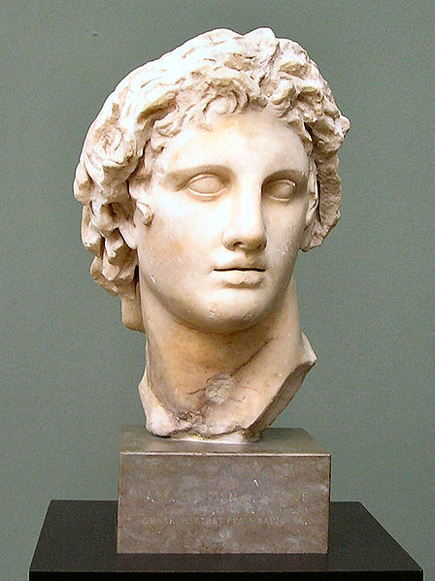
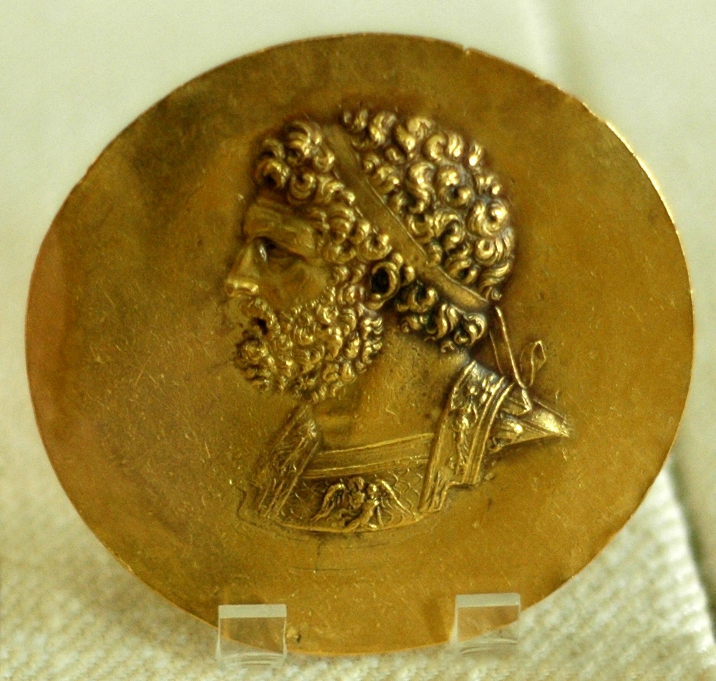
úvod
vlastním jménem Alexandros Philippou Makedonon
žil: 356 - 323 př.n.l.
syn Filippa II. a Olympie
jeden z největších vojevůdců
nadaný, schopný, inteligentní, hezký

Slide 3
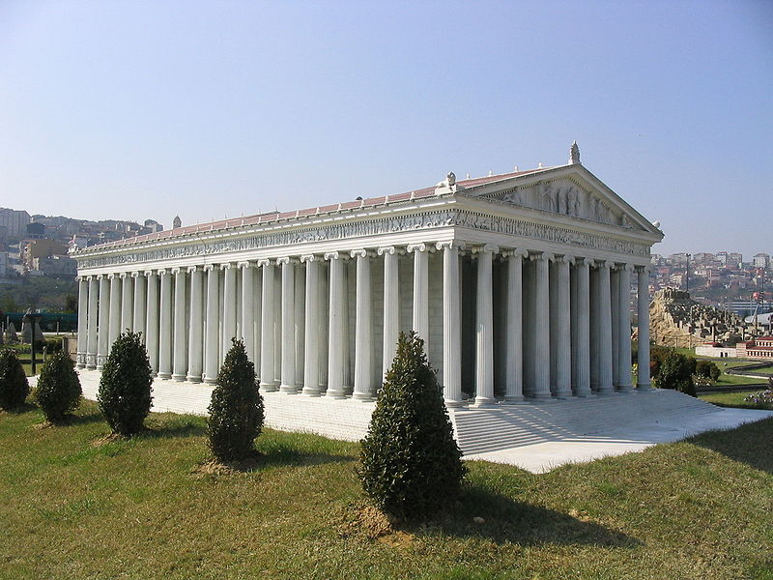
Život
narozen: v den, kdy oheň zcela zničil chrám Arthemis v Efesu (podle Plutarcha)
zajímal se o drama, hru na flétnu, lyru a poezii
V sedmi letech – učitel Lysimachus; učil oceňovat umění
Ve třinácti letech - učitel Aristoteles; učil filosofii, etiku, politiku a lékařství
Nástup Alexandra na trůn –
po tragické smrti jeho otce
Filippa II.
Jedna z legend říká, že v den narození Alexandra vyhořel Arthemidin chrám v Efesu. Sama bohyně Arthemis prý pomáhala Alexandrovi na svět, a tak neměla čas na uhašení požáru, který chrám z velké části zničil.

Slide 4
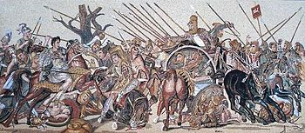
Vláda
(po smrti otce) 336 př.n.l. - 20 let
navázal na otcovy plány v rozvoji země
334 př.n.l. – bitva na řece Graniku
Alexander  perská vojska
zisk: Malá Asie
332 př.n.l. – zisk: Egypt – zakládá Alexandrii
333 př.n.l. – bitva u Issu
Alexander  Dáerios III., perský král
- trvala asi hodinu; jedna z nejslavnějších bitev historie
331 př.n.l. – bitva u Gaugamel
Alexander  Dáreios III.
zisk: titul perského krále: KRÁL KRÁLŮ
nejslavnější Alexandrovo vítězství
během příštího roku dobyl perská sídelní města, vypálil Persepolis
327 př.n.l. – vyrazil do Indie
323 př.n.l. – Babylon – Alexandr skonal

Slide 5
Detail mozaiky znázorňující bitvu u Issu s vyobrazením Alexandra Velikého

Slide 6
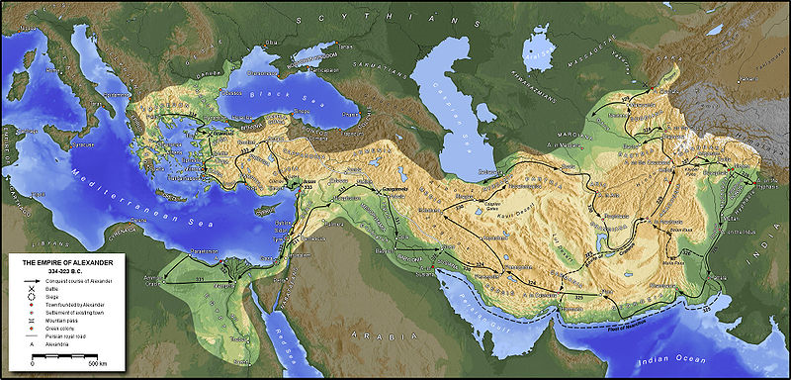
Rozsah říše

Slide 7
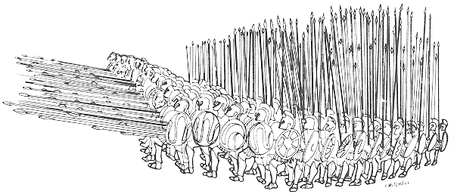
Armáda
Falangy – těžkooděnci s menšími štíty a dlouhými kopími (13 – 15 stop)
Těžká kavalérie - 1800 jezdců na těch nejlepších koních
úkol: v bitvě chránit levé křídlo
Lehká kavalérie - vybaveny: vrhacím nebo krátkým kopím, slabé nebo žádné brnění
úkol: podpořit těžkou kavalérii
Rojnice a lučištníci - využívali se k útokům
v nerovných terénech,
- asi 1000 lučištníků.
Pěchota -
výborně se hodila k dobývání měst
na konci 60 000 vojáků
Falanga

Slide 8
Způsob vlády Alexandra Velikého
panovník s absolutní neomezenou mocí ve východních zemích
božské pocty jako v orientálních despociích
nadaný vojevůdce
krutý a tvrdý k nepřátelům
snaha vytvořit jednotnou říši pomocí společných zákonů a sňatků Řeků s dívkami podrobených národů
Detail Alexandra z tzv. Alexandrova sarkofágu

Slide 9
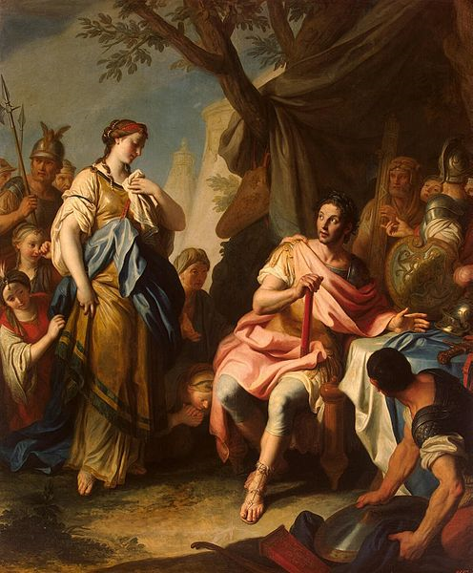
Potomci
prvorozený syn - Herakles,
syn Arsine
narozen roku 326-327 př. n. l
zemřel roku 309 př. n. l.
ve věku 17-ti let
druhý syn - Alexander IV, syn Roxany
zemřel roku 310 př. n. l.

Slide 10
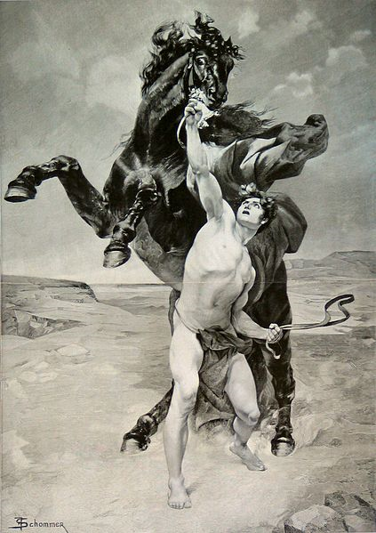
Bucefalos
ohnivý válečný kůň
nabídnut Filippovi za vysokou cenu
nenechal ne sebe nikoho nasednout  neměl cenu
Alexandr si ho získal

Slide 11
Alexandrovy výroky
Jestliže souhlasíte s mými pravidly a podmínkami, budete ušetřeni svých životů, budete pod mou ochranou a budete prosperovat z mých daní, jestliže mě napadnete, porazím vás, jestliže mě zradíte, budete tvrdě potrestáni a naprosto zničeni."
"
"
"
"
(Toto uplatňoval ve svých válečných kampaních)
" Tak toto je přesně to, co znamená být králem."
Toto prohlásil po bitvě u Issu. Zde si získal 81 000 kg zlata a mnoho drahokamů.

Slide 12
Závěr
jeden z nejlepších vojevůdců historie
Pokořil největších a nejobávanější armádu té doby - Perskou
Utvořil jednu z největších říší, ale po jeho smrti se celé impérium časem rozpadlo

Slide 13
Zdroje a literatura
Obrázek str. 2/1
PEDERSEN, Gunnar Bach. Alexander the great. In: Wikipedia: the free encyclopedia [online]. 2006. vyd. San Francisco (CA): Wikimedia Foundation, 2001- [cit. 2012-05-05]. Dostupné z: http://cs.wikipedia.org/wiki/Soubor:Aleksander-d-store.jpg
Obrázek str. 2/2
Niketerion (victory medallion). In: Wikipedia: the free encyclopedia [online]. 2006. vyd. San Francisco (CA): Wikimedia Foundation, 2001- [cit. 2012-05-05]. Dostupné z: http://cs.wikipedia.org/wiki/Soubor:Philip_II_of_Macedon_CdM.jpg
Obrázek str. 3
PRIME, Zee. Pravděpodobná podoba Artemidina chrámu v Efesu, Miniatürk Park, Istanbul, Turec. In: Wikipedia: the free encyclopedia [online]. 2009. vyd. San Francisco (CA): Wikimedia Foundation, 2001- [cit. 2012-05-05]. Dostupné pod licencí Creative Commons z: http://cs.wikipedia.org/wiki/Soubor:Miniaturk_009.jpg
Obrázek str. 4
Mosaic of Battle of Issus or Battle of Gaugamela. In: Wikipedia: the free encyclopedia [online]. 2005. vyd. San Francisco (CA): Wikimedia Foundation, 2001- [cit. 2012-05-05]. Dostupné z: http://upload.wikimedia.org/wikipedia/commons/thumb/a/ae/Battle_of_Issus.jpg/350px-Battle_of_Issus.jpg
Obrázek str. 5
RUTHVEN. Detail of the Alexander Mosaic. In: Wikipedia: the free encyclopedia [online]. 2005. vyd. San Francisco (CA): Wikimedia Foundation, 2001- [cit. 2012-05-05]. Dostupné z: http://upload.wikimedia.org/wikipedia/commons/a/ac/BattleofIssus333BC-mosaic-detail1.jpg

Slide 14
Obrázek str. 6
Extent of the empire of Alexander the Great. In: Wikipedia: the free encyclopedia [online]. San Francisco (CA): Wikimedia Foundation, 2001- [cit. 2012-05-05]. Dostupné pod licencí Creative Commons z: http://upload.wikimedia.org/wikipedia/commons/thumb/4/40/MacedonEmpire.jpg/800px-MacedonEmpire.jpg
Obrázek str. 7
Depiction of a Macedonian phalanx. In: MITCHELL, F. Wikipedia: the free encyclopedia [online]. 1984. vyd. San Francisco (CA): Wikimedia Foundation, 2001- [cit. 2012-05-05]. Dostupné z: http://cs.wikipedia.org/wiki/Soubor:Makedonische_phalanx.gif
Obrázek str. 9
MARSYAS. Alexander on horse at the battle of Issos. In: Wikipedia: the free encyclopedia [online]. 2000. vyd. San Francisco (CA): Wikimedia Foundation, 2001- [cit. 2012-05-05]. Dostupné pod licencí Creative Commons z: http://upload.wikimedia.org/wikipedia/commons/thumb/7/74/Macedonian_Army_Alexander.jpg/800px-Macedonian_Army_Alexander.jpg
Obrázek str. 10
ROTARI, Pietro. Alexander The Great and Roxane. In: Wikipedia: the free encyclopedia [online]. San Francisco (CA): Wikimedia Foundation, 2001- [cit. 2012-05-05]. Dostupné z: http://upload.wikimedia.org/wikipedia/commons/a/ab/Alexander_The_Greate_and_Roxane_by_Rotari_1756.jpg

Slide 15
Obrázek str. 10
ROTARI, Pietro. Alexander The Great and Roxane. In: Wikipedia: the free encyclopedia [online]. San Francisco (CA): Wikimedia Foundation, 2001- [cit. 2012-05-05]. Dostupné z: http://upload.wikimedia.org/wikipedia/commons/a/ab/Alexander_The_Greate_and_Roxane_by_Rotari_1756.jpg
Obrázek str. 12
SCHÄFER, Stefan. Alexander & Bucephalus by John Steell located in front of Edinburgh's City. In: Wikipedia: the free encyclopedia [online]. San Francisco (CA): Wikimedia Foundation, 2001- [cit. 2012-05-05]. Dostupné z: http://upload.wikimedia.org/wikipedia/commons/3/36/Alexander_%26_Bucephalus_by_John_Steell.JPG
Kohoutková, H. – Komsová, M. Dějepis na dlani. 2. vyd. Olomouc: Rubico, 2007. ISBN 80-7346-065-3

